Slide 1
国際情報科学コンテスト『ビーバーコンテスト』
過去問サイト構築支援システムの試作
谷 聖一 研究室
岩田泰徳・別所一洸・藤崎恭平・藤代健吾
Notes:
「国際情報科学コンテスト『ビーバーコンテスト』
過去問サイト構築支援システムの試作」
について発表を始めます

Slide 2
目次
1. はじめに
-1.1 ビーバーコンテストについて
-1.2 ビーバーコンテスト情報ページ(日本)
-1.3 本演習の目的
-1.4 本演習の内容
2. 本演習詳細
-2.1 「チャレンジしよう！」の選択肢部分
-2.2 選択部生成支援システム
3. まとめ
-3.1 「チャレンジしよう！」サイトの制作
-3.2 今後の課題
Notes:
目次です

Slide 3
目次
1. はじめに
-1.1 ビーバーコンテストについて
-1.2 ビーバーコンテスト情報ページ(日本)
-1.3 本演習の目的
-1.4 本演習の内容
2. 本演習詳細
-2.1 「チャレンジしよう！」の選択肢部分
-2.2 選択部生成支援システム
3. まとめ
-3.1 「チャレンジしよう！」サイトの制作
-3.2 今後の課題
Notes:
目次です

Slide 4

1.はじめに
-1.1 ビーバーコンテストとは？
・コンピュータ科学に関する児童・生徒向けのコンテスト
・コンピュータ科学に関する事前知識がなくても問題を解くことが可能
コンテストの概要
by The Japanese Committee for the IOI
Notes:
先ほどの藤代藤崎の説明がありましたが
・ビーバーコンテストはコンピュータ科学に関するコンテスト
・児童・生徒がコンピュータ科学に関連した親しみやすい問題に取り組むことで、コンピュータ科学と情報活用に対して興味をいだくようになることを目的としています。

Slide 5
1.はじめに
-1.1 ビーバーコンテストとは？
~ビーバコンテスト問題 出題の形式~
対話型問題
非対話型問題
解答を選択するのではなく
参加者がオブジェクトを操作しその場で試行錯誤でき
それが解答になるもの
選択型：参加者は選択肢から解答を選ぶ形式
文字列入力型：文字列を入力し解答する形式
Notes:
問題が実際コンテストでどのようにだされるかと言いますと
対話型問題か非対話型問題の形式で出題されます
対話型問題→本演習では対象にしないため具体例は省略
非対話型問題→説明後→
日本では非対話型の場合
単語数値入力型が非常に少ない傾向 (通算1~2 個
本演習でも 非対話型の選択肢問題に対するソリューションを提案します

Slide 6
1.はじめに
-1.2 ビーバーコンテスト情報ページ(日本)
現在ビーバーコンテスト情報ページで提供している情報/コンテンツの紹介
過去問ページ
年度ごとにまとめられた過去問を閲覧できる
「チャレンジしよう！」ページ
実際に問題を解き、その場で解答が確認できる
2014年度から提供された
Notes:
本演習ではこの「チャレンジしよう！」ページについて取り扱っていて
このページのメンテナンスについて考えました

Slide 7
1.はじめに
-1.2 ビーバーコンテスト情報ページ(日本)
「チャレンジしよう！」ページの現状
http://bebras.eplang.jp/
Notes:
まずどのようなページか確認
TOPページ → 過去問ページ → 閲覧できるが 解答を提出できない (正誤チェックもできない)
→TOPページ → チャレンジサイト → 問題を選ぶ → こっちは問題が解ける(正答を提出できる)
→しかしこのような状態になっております（次スライドとかぶるから問題点とは言わない）
単一選択なのに
・正誤判定が排他的に選択できない点
・HTMLのソースを閲覧することで答えがわかる点
の実演

Slide 8
1.はじめに
-1.2 ビーバーコンテスト情報ページ(日本)
「チャレンジしよう！」ページの問題点
毎年発生する作業
・正誤判定が排他的に選択できない点
・HTMLのソースを閲覧することで
正答が判明してしまう点
毎年コンテストが行われることで
新しい問題が増えるので
チャレンジ問題の更新を行う
Notes:
デモで確認したこのようなことが
問題点となっております

Slide 9
1.はじめに
-1.3 本演習の目的
「チャレンジしよう！」ページの問題点
毎年発生する作業
・正誤判定が排他的に選択できない点
・HTMLのソースを閲覧することで
正答が判明してしまう点
毎年コンテストが行われることで
新しい問題が増えるので
チャレンジ問題の更新を行う
CMS
問題点の解消
作業の軽減
Notes:
左が「チャレンジしよう！」ページの問題点の解消 (メンテナンス以前の問題)
右が 「チャレンジしよう！」ページのメンテナンス (こっちがメイン)
作業の軽減といいましたが現在どのような作業をしているかといいますと

Slide 10
1.はじめに
-1.4 本演習の内容
CMSとは?
コンテンツ・マネジメント・システム(CMS)は、
Webコンテンツを構成するテキストや画像、レイアウト情報などを一元的に
保存・管理し、サイト構築をソフトウェアで自動的に行うようにしたシステム
[参照:http://e-words.jp/w/CMS.html]
ビーバーコンテスト情報ページでは
「Quick Homepage Maker」
→「チャレンジしよう！」ページ導入により必要な機能が変化
Notes:
そのCMSとはどういうものかといいますと
説明
QHMは機能を厳選すること
操作の簡略化やを目的としているCMS
これはビーバーコンテスト情報ページに必要な機能を備えていた
しかし「チャレンジしよう！」ページ導入により必要な機能が変化

Slide 11
1.はじめに
-1.4 本演習の内容
目的の実現方法
CMSの変更
サイト再構築
ビーバーコンテスト運営体制による制約
現在の環境は変更できない
Notes:
CMSの変更
サイト再構築という方法が考えられるが
自力で改善するにも外注するにも
ビーバーコンテストは少ない予算で少人数のボランティアにより運営されている
ため 困難

Slide 12
1.はじめに
-1.4 本演習の内容
「チャレンジしよう！」ページの問題点
毎年発生する作業
・正誤判定が排他的に選択できない点
・HTMLのソースを閲覧することで
正答が判明してしまう点
毎年コンテストが行われることで
新しい問題が増えるので
チャレンジ問題の更新を行う
「チャレンジしよう!」ページの
選択肢部分を半自動生成するシステム
問題点の解消
作業の軽減
Notes:
その様な制約の中で我々は
先に挙がった課題を解決するために
「チャレンジしよう!」ページの
選択肢部分を半自動生成するシステムを試作しました

Slide 13
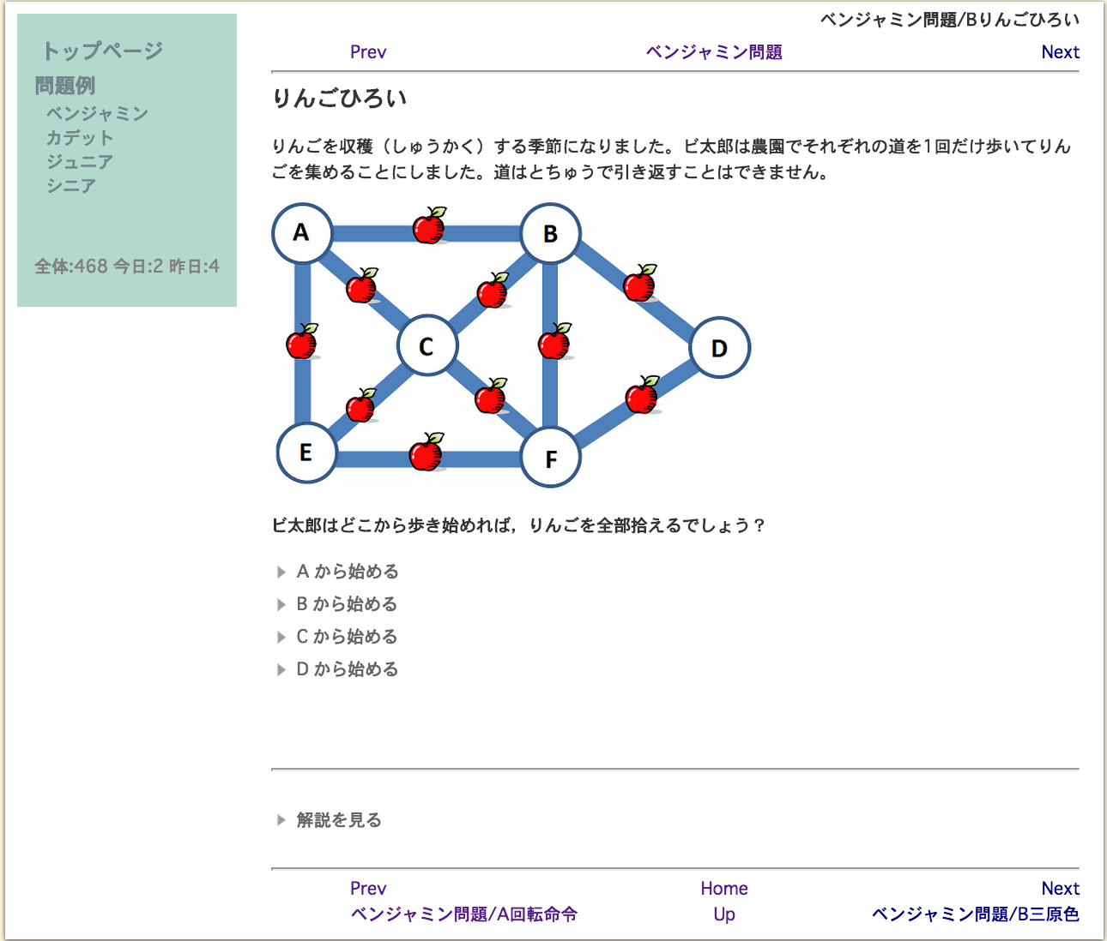
1.はじめに
-1.４ 本演習の内容
Notes:
Quick Homepage Makerの機能で
「チャレンジしよう!」ページの問題文部分は既存の過去問
ページを参照することが可能
なので選択肢部分を容易に制作できるシステムをつくることで
メンテナンス作業の軽減を図った
システムを作りました

Slide 14
目次
1. はじめに
-1.1 ビーバーコンテストについて
-1.2 ビーバーコンテスト情報ページ(日本)
-1.3 本演習の目的
-1.4 本演習の内容
2. 本演習詳細
-2.1 「チャレンジしよう！」の選択肢部分
-2.2 選択部生成支援システム
3. まとめ
-3.1 「チャレンジしよう！」サイトの制作
-3.2 今後の課題
Notes:
次に本演習内容の詳細についてです

Slide 15
2.本演習詳細
-2.1 「チャレンジしよう!」ページの選択肢部分
「チャレンジしよう！」ページの問題点
正誤判定が排他的に行えない
選択方式にラジオボタンを用いたことで排他的選択を実現
Notes:
「チャレンジしよう！」ページの選択肢部分を半自動生成するシステムを試作するにあたって、まずは生成する選択肢部分の問題点を解消する必要があります。
選択肢部分の問題点として正誤判定が排他的に行えない、というのがありました。
この問題点の解決方法として私たちは選択方式をラジオボタンにすることで排他的選択を可能にし、選択肢に対応した答えのみを表示できるようにしました。

Slide 16
2.本演習詳細
-2.1 「チャレンジしよう!」ページの選択肢部分
「チャレンジしよう！」ページの問題点
HTMLのソースを見ると正答が分かってしまう
正答の選択肢の名前を文字列で保持し，その文字列をhash化することで，簡単には正答が分からないように対策
Notes:
次にHTMLのソースを見ると正答が分かってしまう、という問題がありました。
こちらの問題は答えの名前を文字列で保持し、その文字列をhash化することで、一目ではどれが答えか判別出来ないように対策を施しました。

Slide 17
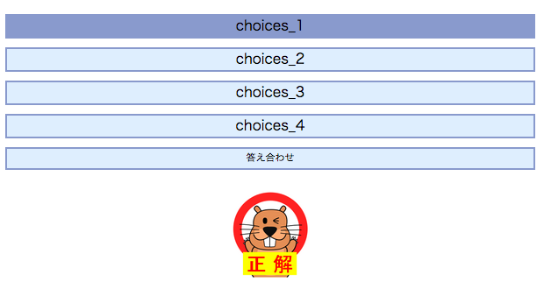
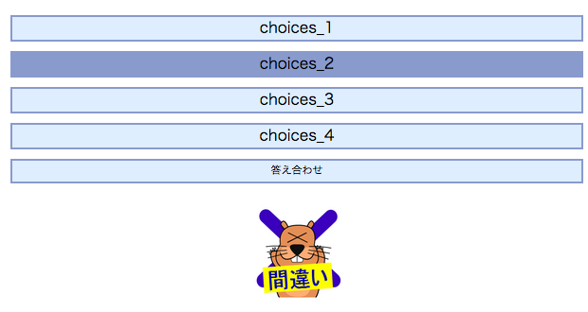
2.本演習詳細
-2.1 「チャレンジしよう!」ページの選択肢部分
Notes:
これらの問題点を解決した新たな選択肢がこちらになります
排他的選択が可能となったので画像のように選択肢に対応した答えのみが表示されるようになりました。

Slide 18
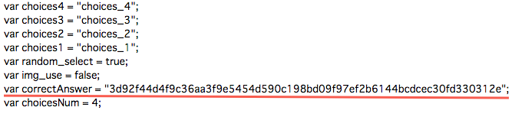
2.本演習詳細
-2.1 「チャレンジしよう!」ページの選択肢部分
Notes:
こちらの画像は先ほどの選択肢のソースの一部です。
correctAnswerに入っている値が答えの名前なのですが、hash化されているのでどの選択肢を示しているか分かりづらくなっています。

Slide 19
2.本演習詳細
-2.2 選択肢部分生成支援システム
選択肢と解答を入力することで
「チャレンジしよう！」ページの選択肢部分を生成する
ブラウザベースのシステムを試作
Notes:
生成する選択肢の問題点を解消出来たので、先ほども述べましたが「チャレンジしよう！」ページの更新作業の軽減化する、選択肢部分生成支援システムを試作しました。
このシステムは選択肢と解答を入力すると、選択肢を半自動生成する、というものです。
今後ビーバーコンテスト情報ページに組み込むことを想定して、今回はブラウザベースで試作しました

Slide 20
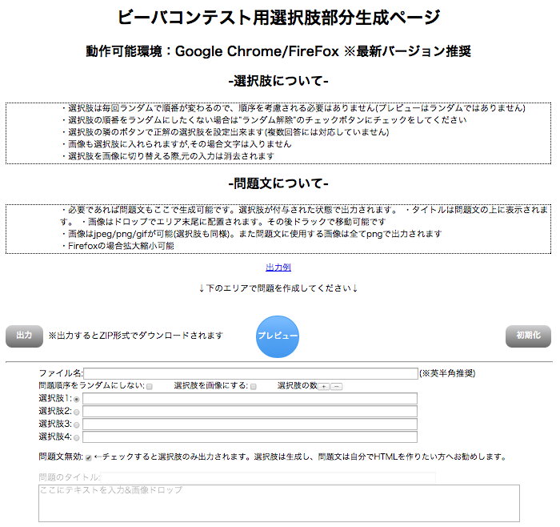
Notes:
こちらが完成したものになります。
このシステムでは生成した選択肢をzip形式でダウンロードします。
第一に想定している思惑では問題文を必要とはしていませんが今後の対応を考えて問題文を作成することが出来る機能も実装しています

Slide 21
2.本演習詳細
-2.2 選択肢部分生成支援システム
使用言語
動作環境
HTML5
JavaScript
Google Chrome
Firefox
Notes:
試作に当たって使用した言語はHTML5、JavaScriptです
ブラウザベースのシステム、ということで動作環境はGoogle ChromeとFirefoxで正常な動作が可能です

Slide 22
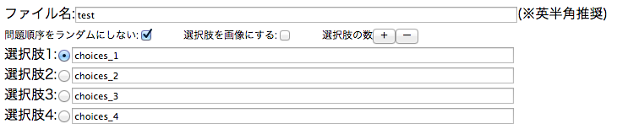
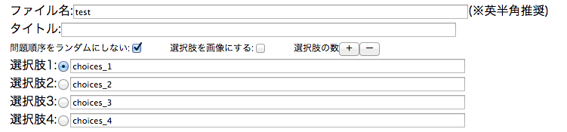
2.本演習詳細
-2.2 選択肢部分生成支援システム
入力例(文字)
Notes:
こちらの画像は選択肢を生成する際の入力方法の例です
ファイル名を入力し、それぞれの選択肢の内容を入力します。
それぞれの選択肢にあるボタンでどれを正解の選択肢にするか決めることが出来ます。
今回の例ではチョイス１の隣のボタンが正解として選択されています。
今回の例では問題順序をランダムにしないにチェックが入っていますが
このチェックを外して選択肢を生成すると、開くたびに選択肢の順序をランダムに配置するようになります

Slide 23
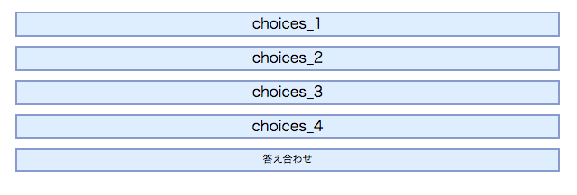
2.本演習詳細
-2.2 選択肢部分生成支援システム
出力例(文字)
Notes:
先ほどの選択肢を文字入力した際の出力例です
入力した選択肢の名前がそのまま選択肢になっています。
また、チョイス１を正解に設定していたのでチョイス１が正解になっています

Slide 24
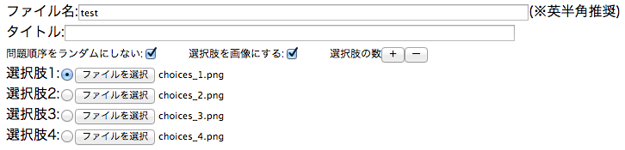
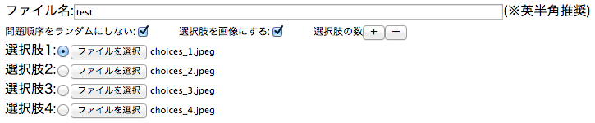
2.本演習詳細
-2.2 選択肢部分生成支援システム
入力例(画像)
Notes:
ビーバーコンテストの選択型問題には、数字や文字が選択肢の場合と、画像が選択肢になっている場合があります
こちらの画像は選択肢を画像にしたいときの入力例です
選択肢を画像にするという項目にチェックを入れることで選択肢の入力方法がこのように変化します
ファイルを選択というボタンを押し、選択肢に使いたい画像を選択することで、選択した画像がそのまま選択肢として表示されます。
画像形式は、jpeg、png、gif形式に対応しています。

Slide 25
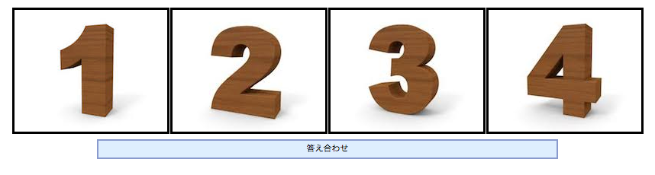
2.本演習詳細
-2.2 選択肢部分生成支援システム
出力例(画像)
Notes:
先ほどの選択肢を画像で選んだ場合の出力例です。
選択肢として選んだ画像がそのまま選択肢として表示されています

Slide 26
2.本演習詳細
-2.2 選択肢部分生成支援システム
選択肢部分生成支援システムでの
選択肢部分生成のデモ動画を流します
Notes:
では、これから実際に選択肢部分生成支援システムを使用しているデモ動画を流したいと思います。(3〜4分)
１、文字列での選択肢のみ作成し見せる
２、画像での選択肢のみ作成し見せる
３、問題文を入れた文字列での選択肢を作成し見せる→必要かどうか再考、必要ならばビーバーコンテストの過去問を実際にコピペ
------------------------------------------------この先は口だけで軽く紹介---------------------------------------------------------
４、３を作成したあとプレビューを見せる
５、選択肢を増やせたり減らしたり出来ることを見せる

Slide 27
目次
1. はじめに
-1.1 ビーバーコンテストについて
-1.2 ビーバーコンテスト情報ページ(日本)
-1.3 本演習の目的
-1.4 本演習の内容
2. 本演習詳細
-2.1 「チャレンジしよう！」の選択肢部分
-2.2 選択部生成支援システム
3. まとめ
-3.1 「チャレンジしよう！」サイトの制作
-3.2 今後の課題
Notes:
最後にまとめです

Slide 28
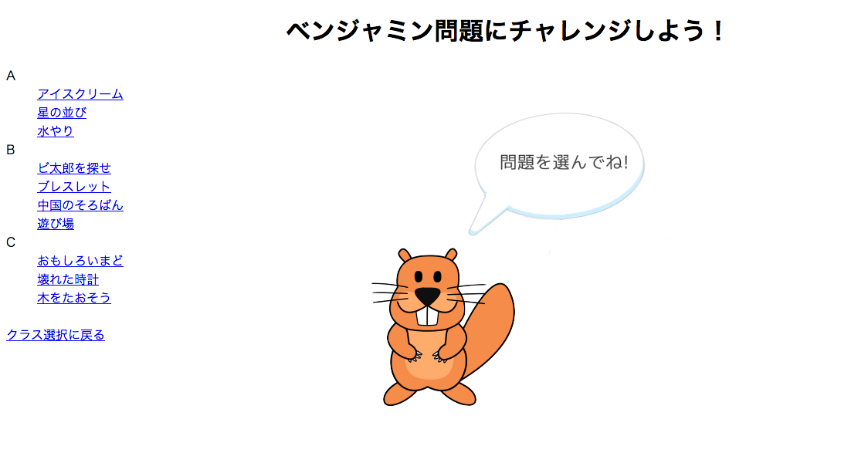
3.まとめ
実際に選択肢部生成支援システムを使用し
「チャレンジしよう！」サイトを制作した
Notes:
実際に選択肢部生成支援システムを使用して「チャレンジ使用！」サイトの製作をしました。こちらについては→次のページ

Slide 29
3.まとめ
作成した過去問サイトの紹介
http://da.tani.cs.chs.nihon-u.ac.jp/Bebras/
Notes:
URLを表示しておきますので興味のある方はアクセスしてみてください
今回試作した選択部分生成支援システムの今後の課題としましては、非対話型問題のもう１つの型、文字列入力型への対応と、今紹介しました「チャレンジしよう！」サイトの作成も自動化し、より作業を軽減できるようにする、という点が考えられます。
以上で発表を終わります
質問

Slide 30
3.まとめ
今後の課題
・ 文字列入力型への対応
・「チャレンジしよう!」サイトの作成も自動化

